Slide 1
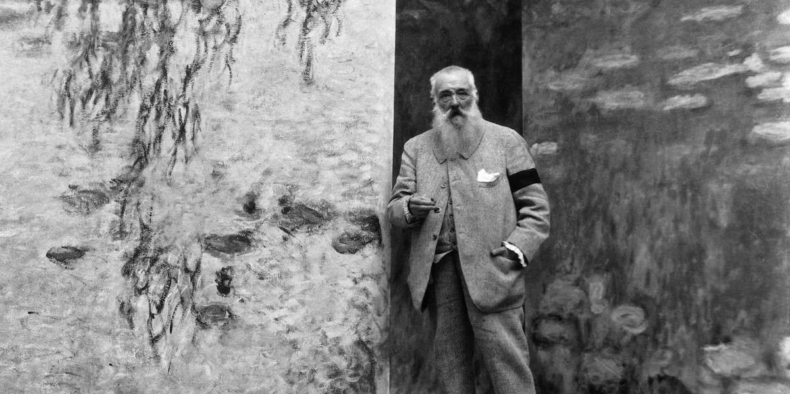
Claude Monet
(1840-1926)

Slide 2
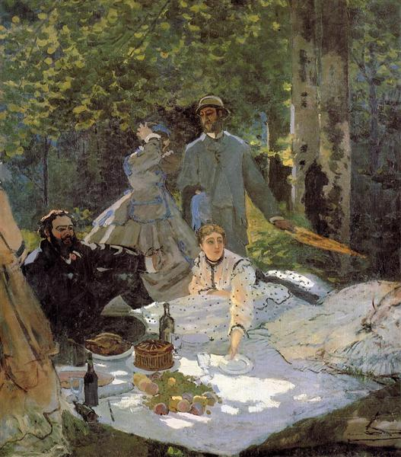
Γεύμα στη χλόη, 1865-66, ελαιογραφία σε καμβά, 248 x 218 εκ., Παρίσι, Μουσείο Orsay.

Slide 3
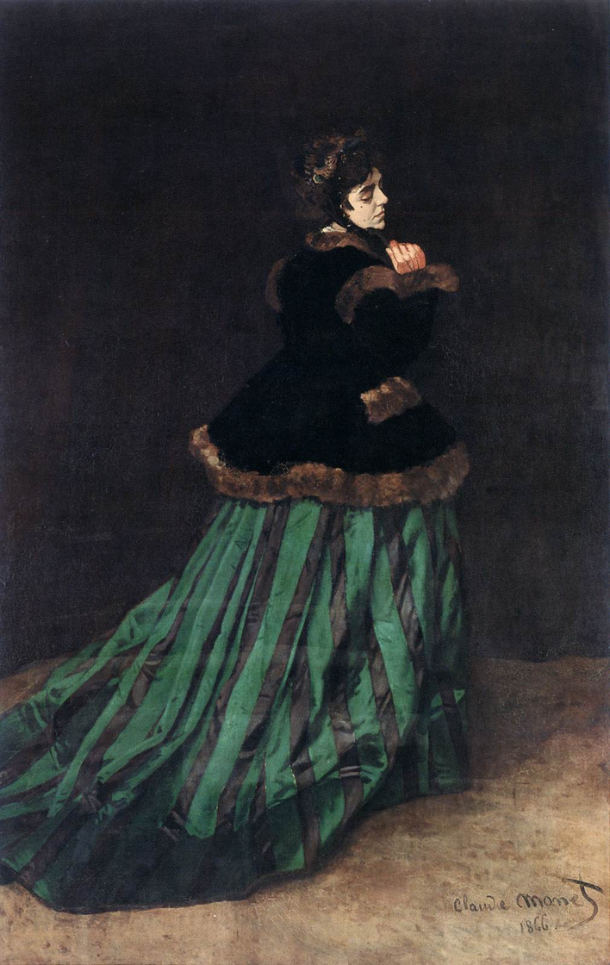
Η Camille (Γυναίκα με πράσινο φόρεμα), 1866, ελαιογραφία σε καμβά,
231 x 151 εκ., Βρέμη, Kunsthalle.

Slide 4
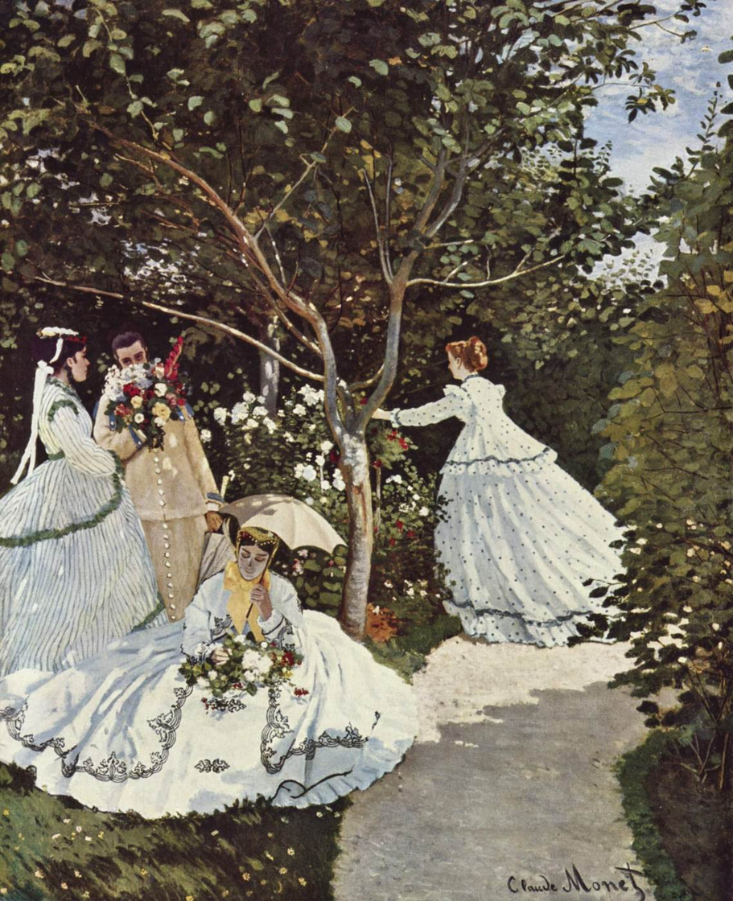
Γυναίκες στον κήπο, 1866, ελαιογραφία σε καμβά, 255 x 205 εκ., Παρίσι, Mουσείο Orsay.

Slide 5
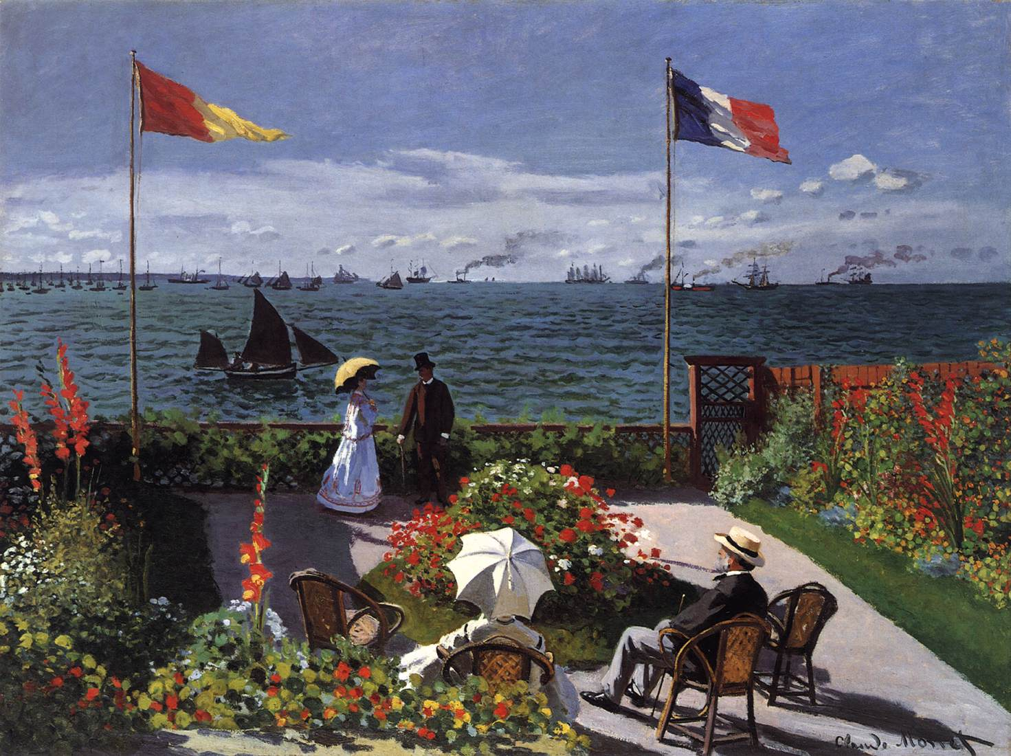
Κήπος στο Saint-Adresse, 1867, ελαιογραφία σε καμβά, 98 x 130 εκ.,
Νέα Υόρκη, Μητροπολιτικό Μουσείο Τέχνης.

Slide 6
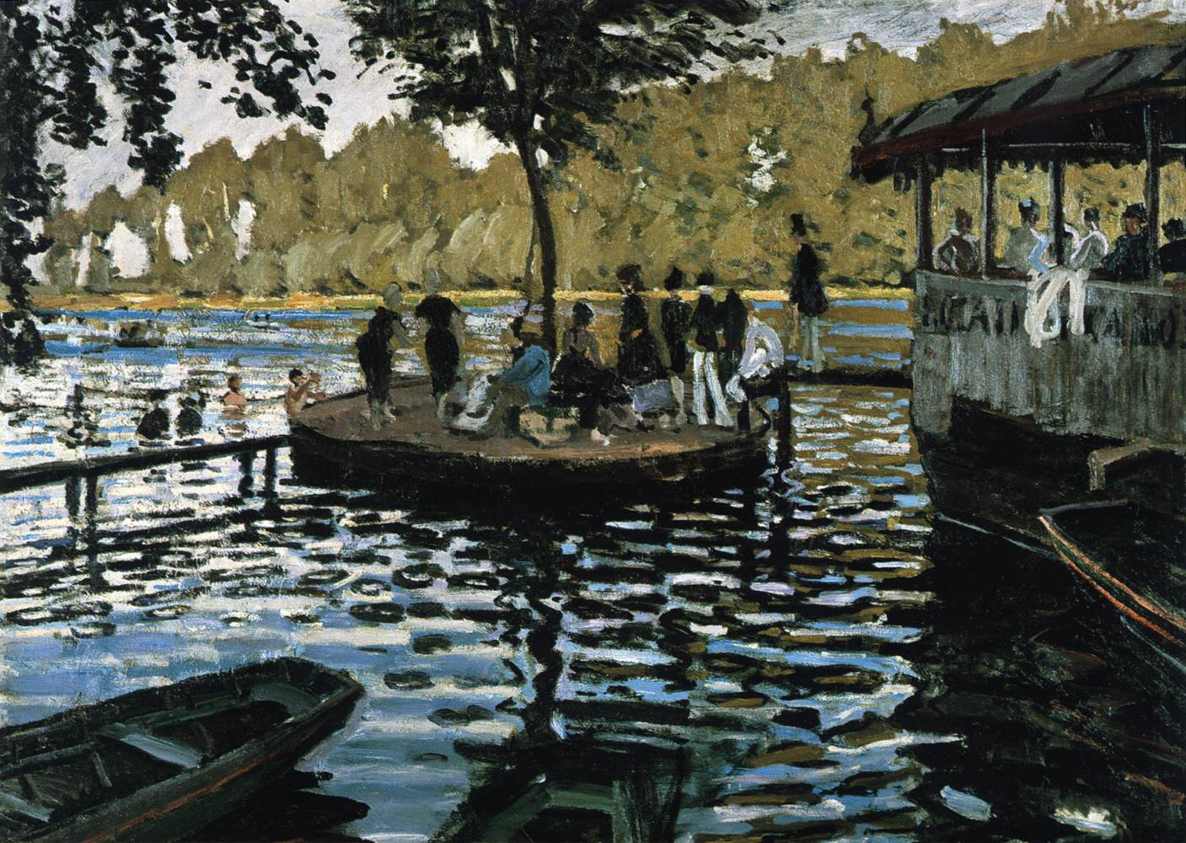
La Grenouillère, 1869, ελαιογραφία σε καμβά, 75 x 100 εκ.,
Νέα Υόρκη, Μητροπολιτικό Μουσείο Τέχνης.

Slide 7
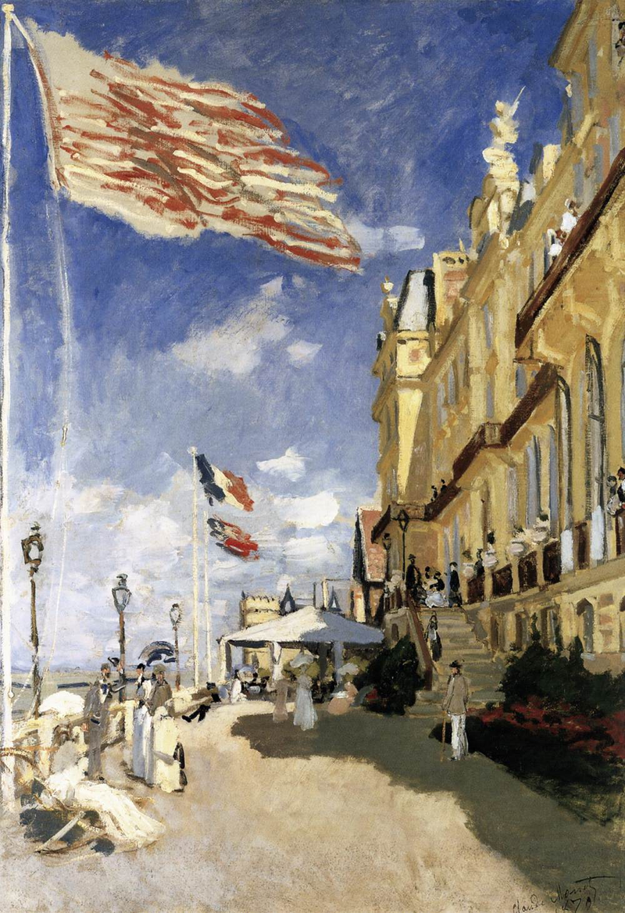
Ξενοδοχείο στο Trouville, 1870, ελαιογραφία σε καμβά, 81 x 59 εκ., Παρίσι, Mουσείο Orsay.

Slide 8
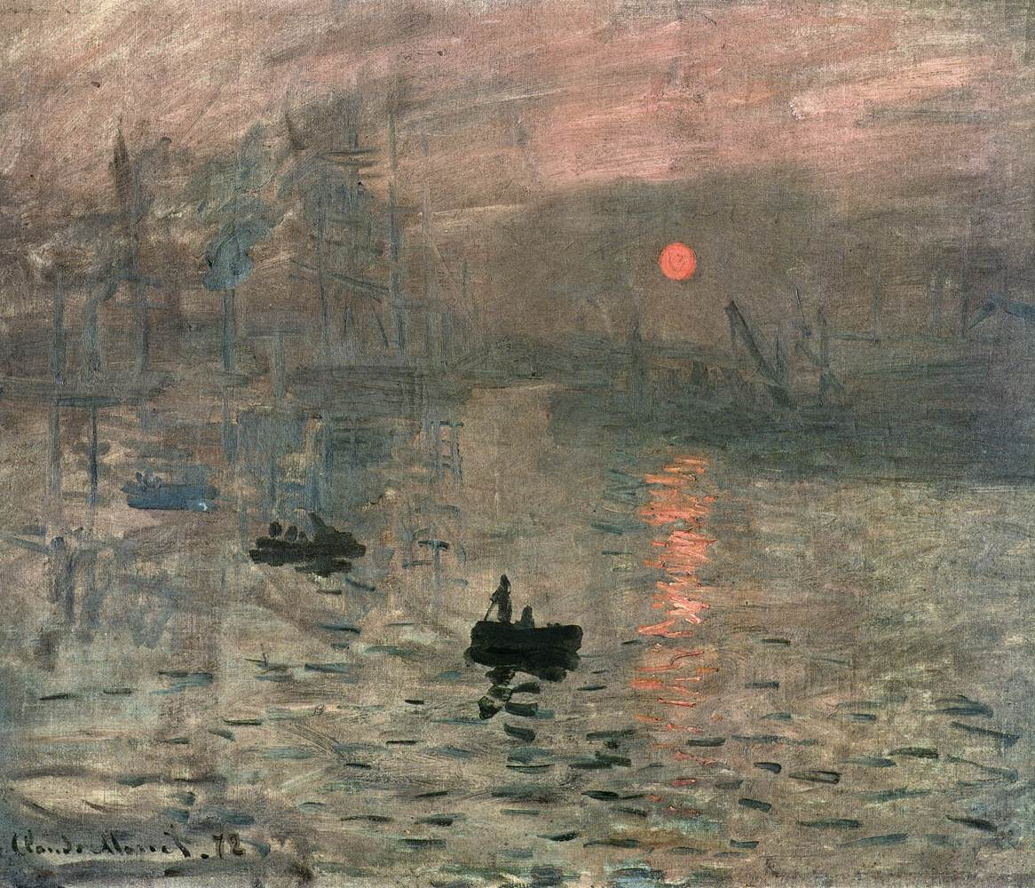
Εντύπωση, Ανατολή ηλίου, 1872, ελαιογραφία σε καμβά, 48 x 63 εκ.,
Παρίσι, Μουσείο Marmottan Monet.

Slide 9
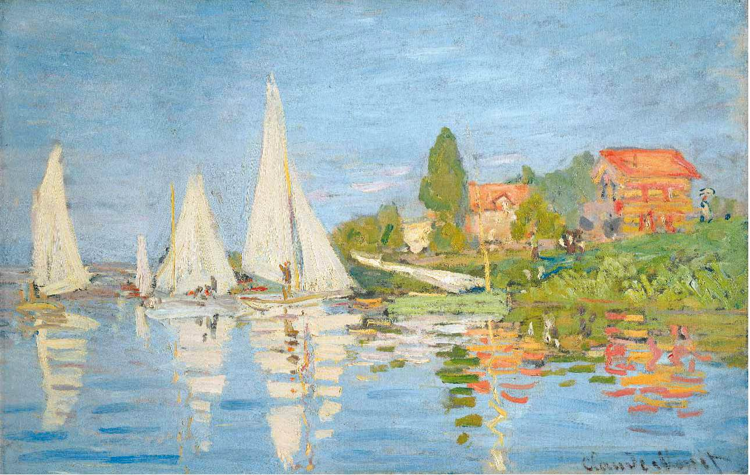
Λεμβοδρομίες στο Argenteuil, 1872, ελαιογραφία σε καμβά, 48 x 75 εκ., Παρίσι, Mουσείο Orsay.

Slide 10
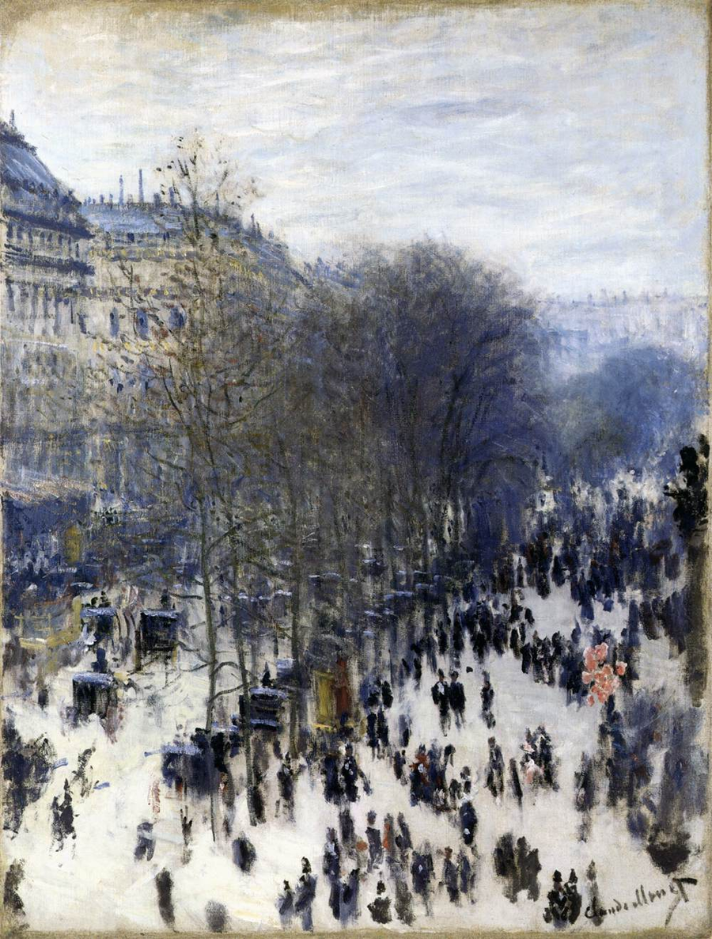
Η λεωφόρος των Καπουτσίνων, 1873, ελαιογραφία σε καμβά, 80 x 60 εκ.,
Kansas City, Nelson-Atkins Museum of Art.

Slide 11
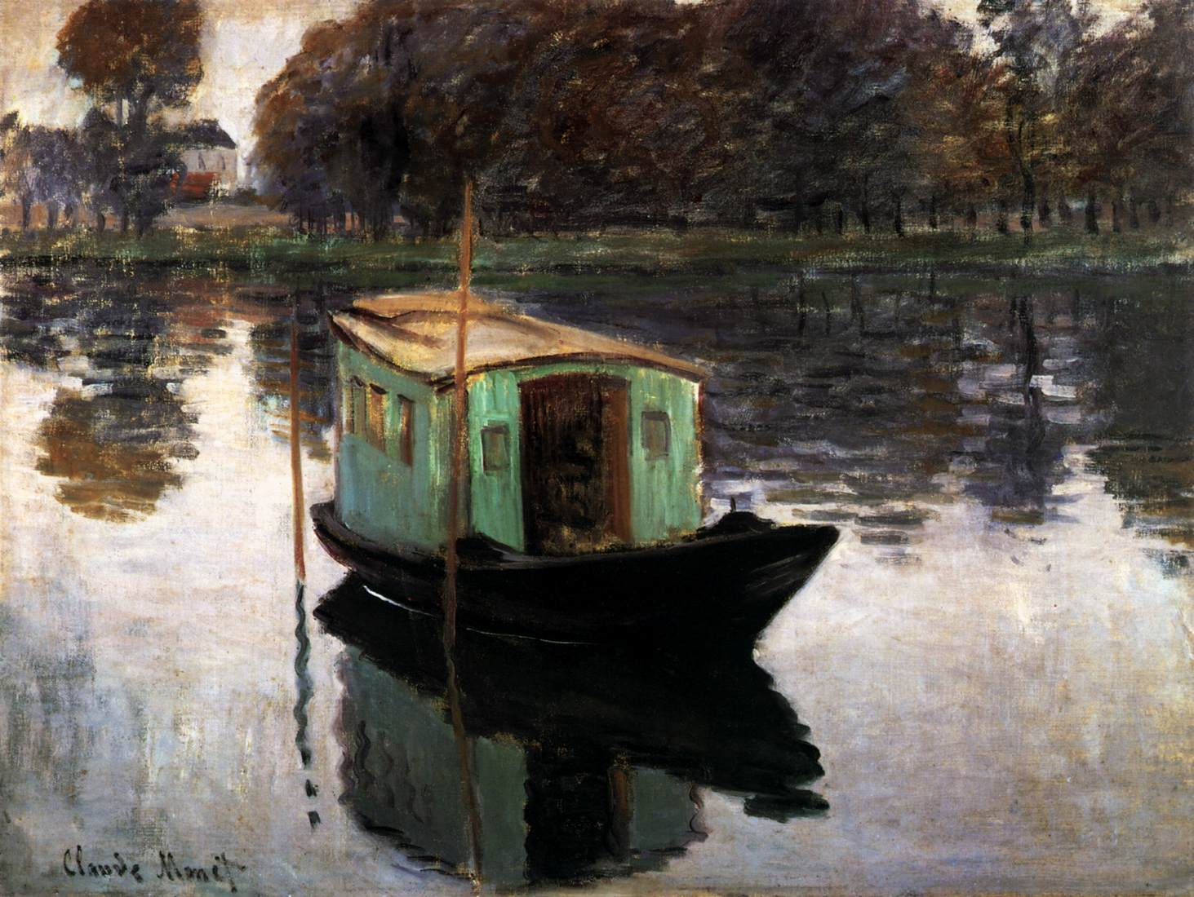
Το πλωτό εργαστήριο, 1874, ελαιογραφία σε καμβά, 50 x 64 εκ.,
Otterlo, Rijksmuseum Kröller-Müller.

Slide 12
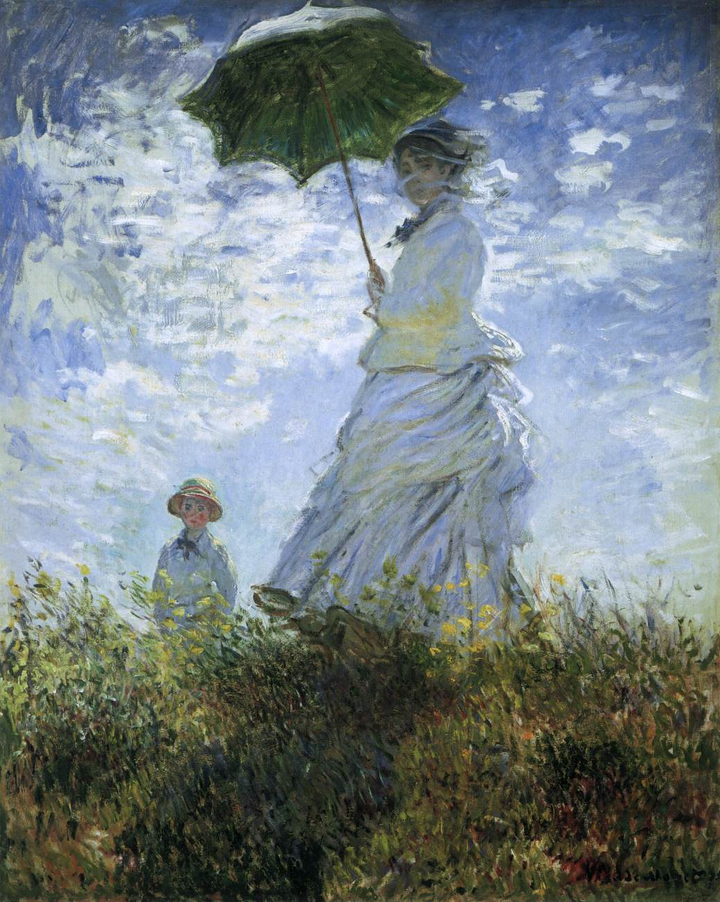
Γυναίκα με ομπρέλα (Η κυρία Monet με τον γιό της), 1875,
ελαιογραφία σε καμβά, 100 x 81 εκ., Ουάσινγκτον, Εθνική Πινακοθήκη.
, .

Slide 13
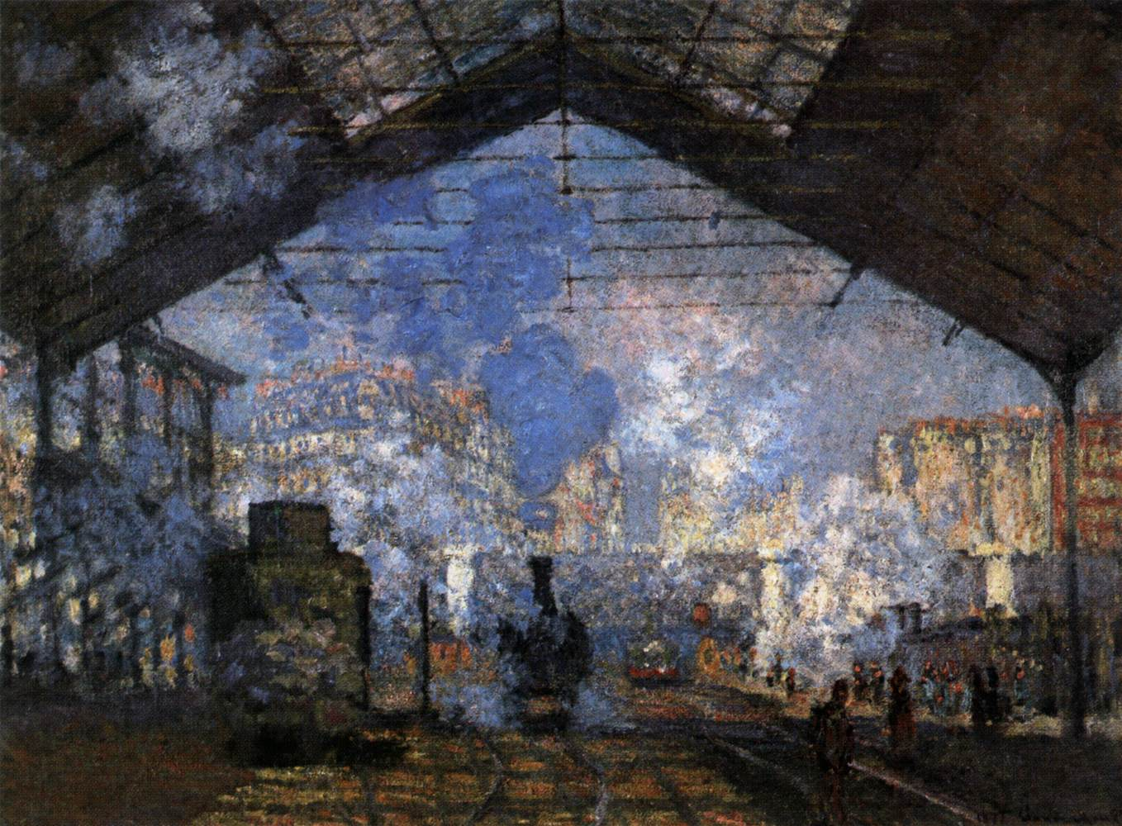
Claude Monet, Σταθμός Saint-Lazare, 1877, ελαιογραφία σε καμβά, 76 x 104 εκ., Παρίσι, Μουσείο Orsay.

Slide 14
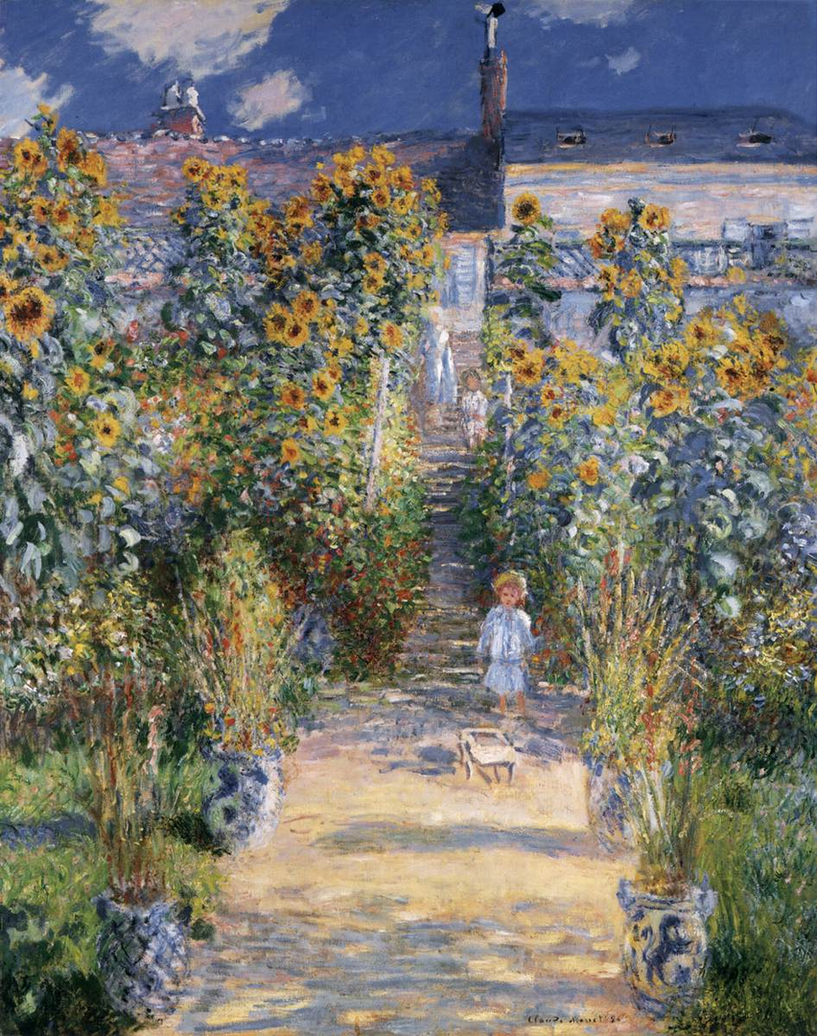
Ο κήπος του Monet στο Vétheuil, 1881, ελαιογραφία σε καμβά, 152 x 121 εκ.,
Ουάσινγκτον, Εθνική Πινακοθήκη.

Slide 15
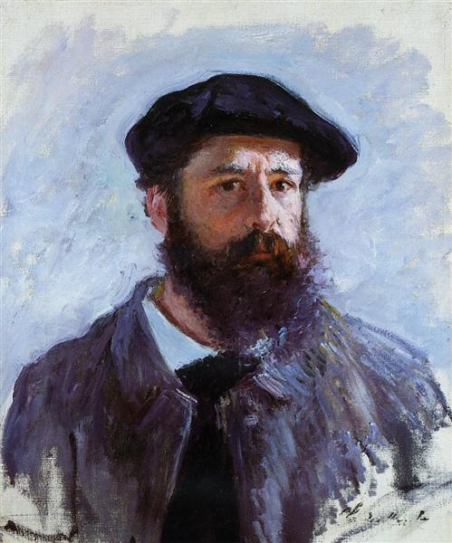
Αυτοπροσωπογραφία με μπερέ, 1886, ελαιογραφία σε καμβά, 56 x 46 εκ., Ιδιωτική συλλογή.

Slide 16
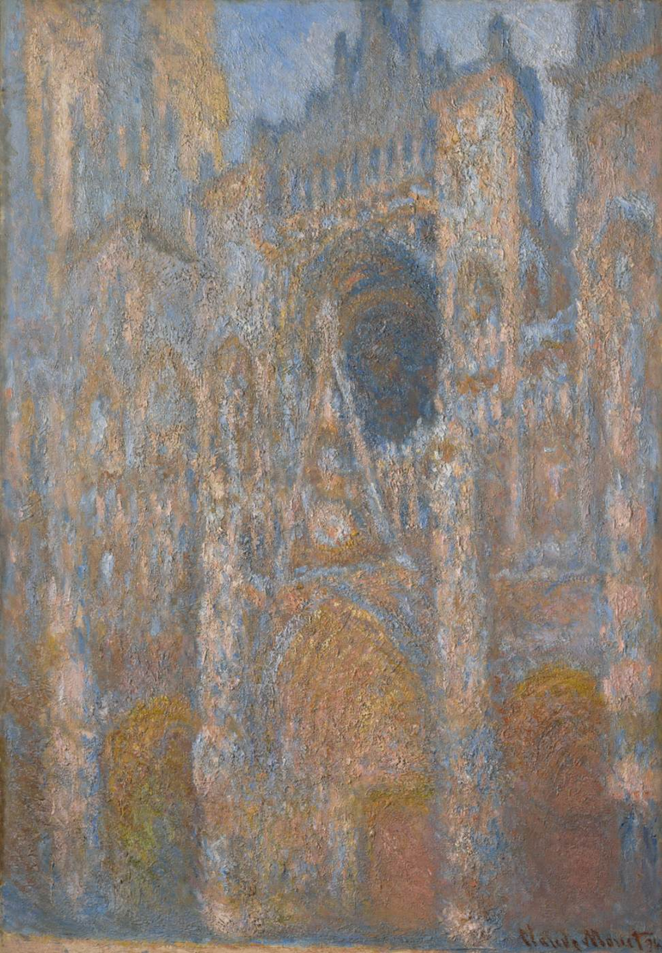
O καθεδρικός της Rouen το μεσημέρι, 1892-94, ελαιογραφία σε καμβά, 107 x 74 εκ.,
Williamstown, The Clark Art Institute.

Slide 17
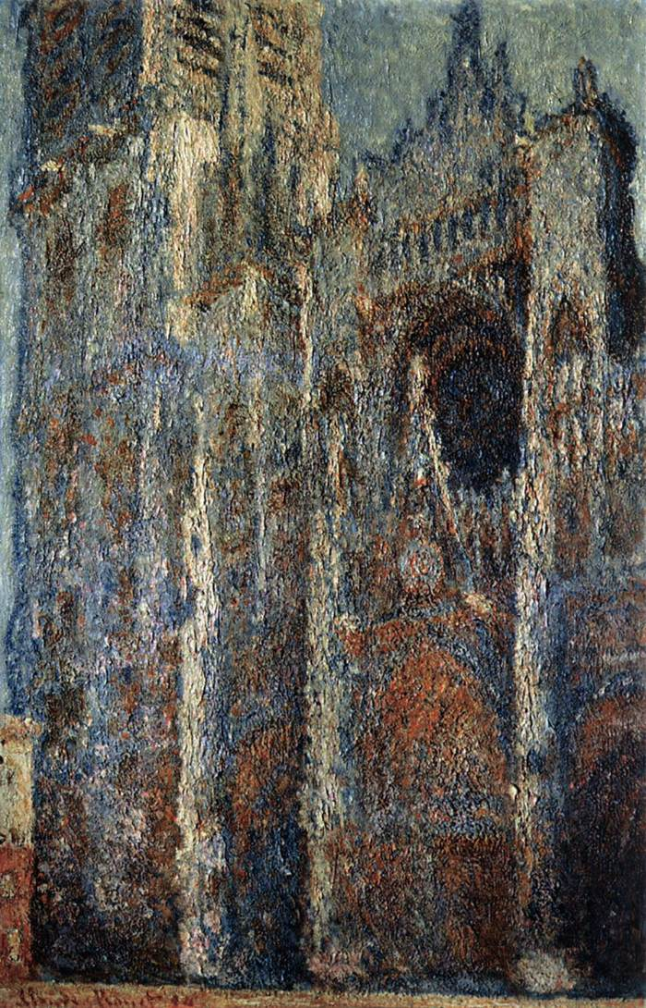
O καθεδρικός της Rouen το απόγευμα, 1894, ελαιογραφία σε καμβά,
100 x 65 εκ., Μόσχα, Μουσείο Pushkin.

Slide 18
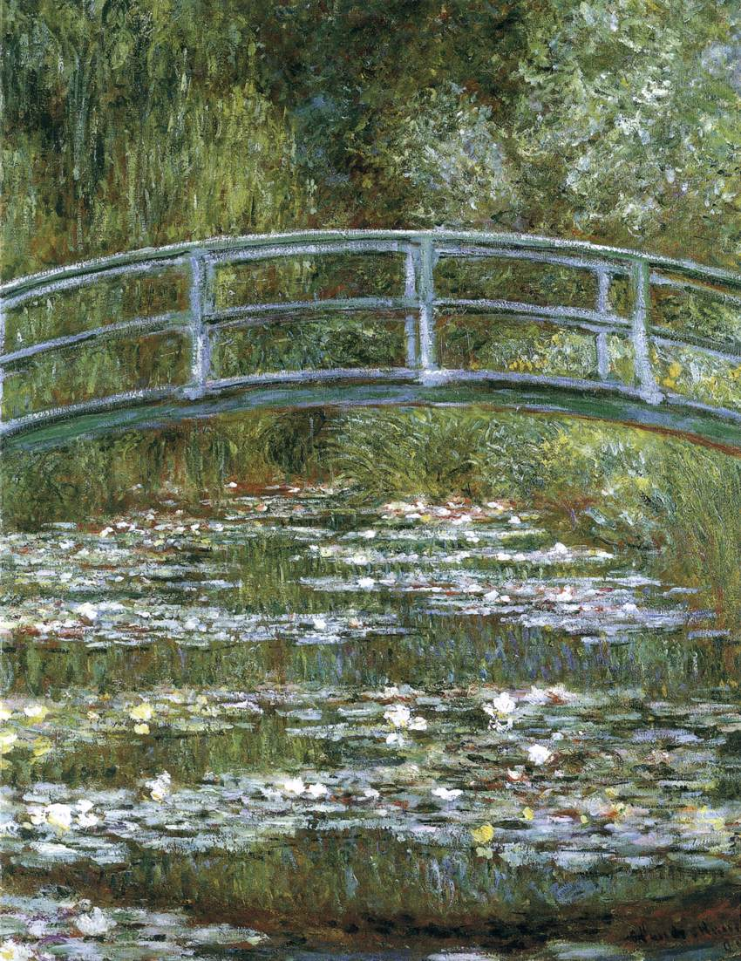
Γέφυρα πάνω από λίμνη με νούφαρα, 1899,
ελαιογραφία σε καμβά, 93 x 74 εκ., Νέα Υόρκη, Μητροπολιτικό Μουσείο Τέχνης.

Slide 19
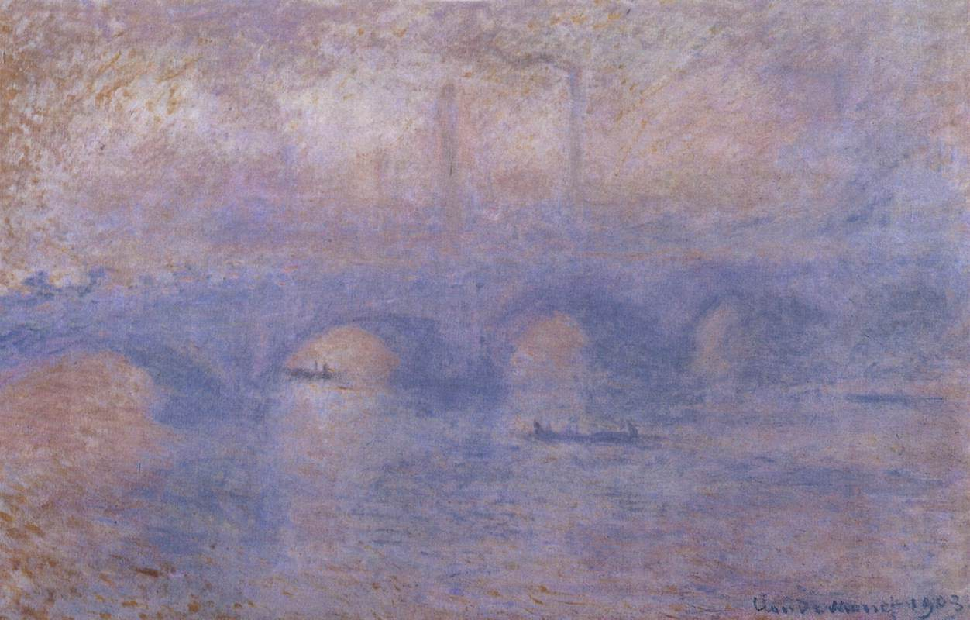
Γέφυρα Waterloo με ομίχλη, 1899-1901, ελαιογραφία σε καμβά, 65 x 100 εκ.,
Aγία Πετρούπολη, Mουσείο Ερμιτάζ.

Slide 20
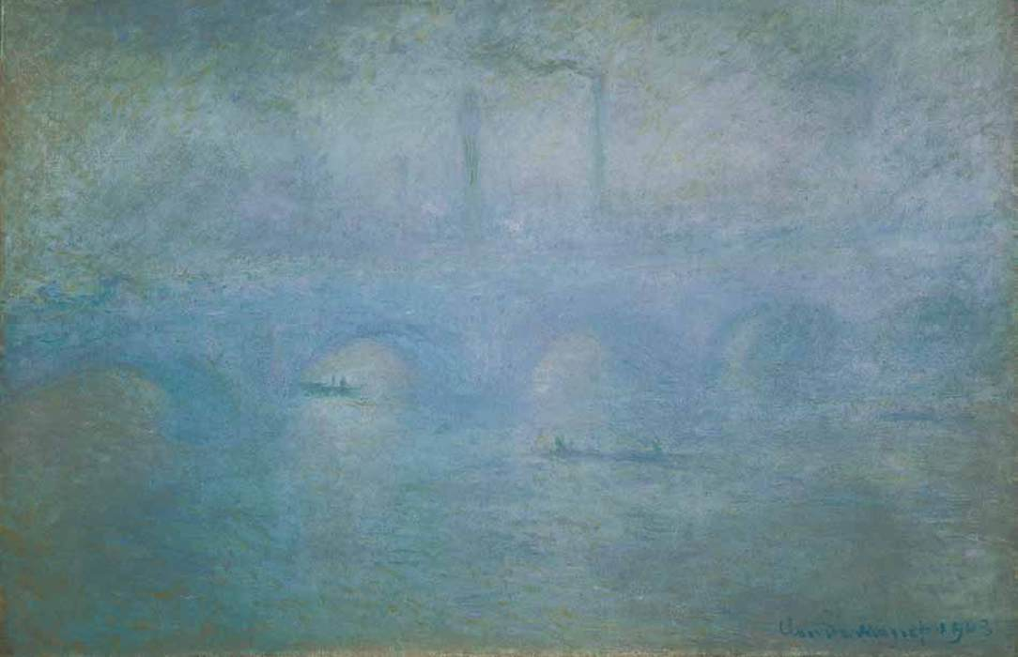
Γέφυρα Waterloo, 1903, ελαιογραφία σε καμβά, 64 x 101 εκ., Aγία Πετρούπολη, Mουσείο Ερμιτάζ.

Slide 21
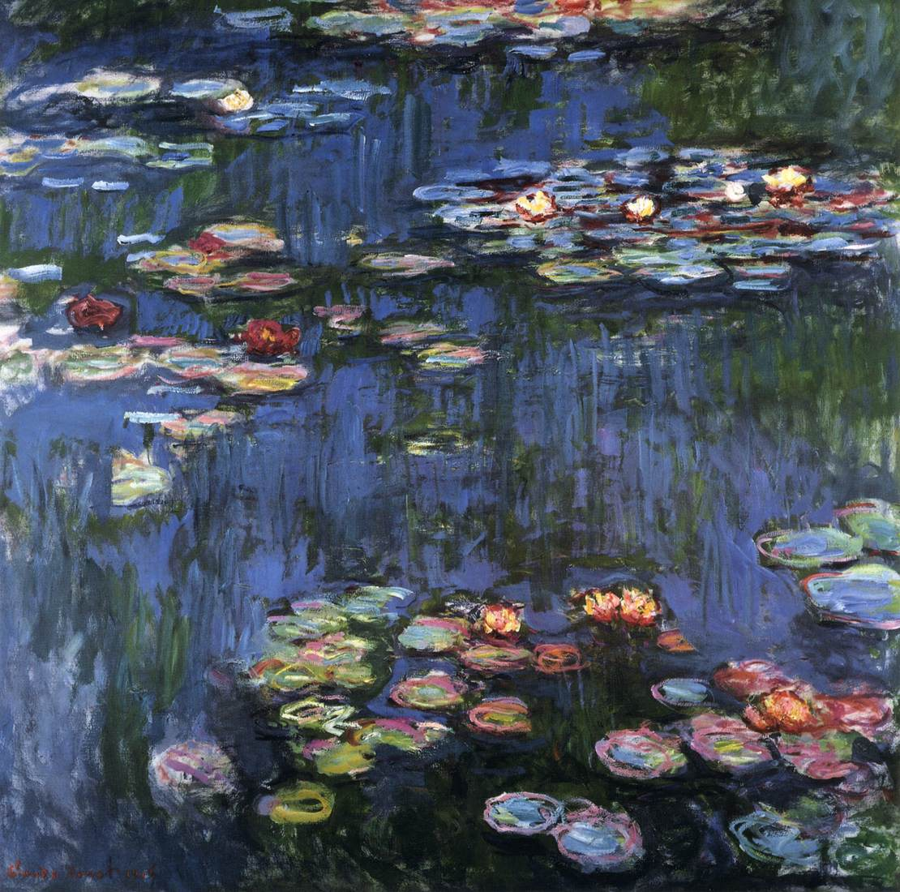
Νούφαρα, 1914, ελαιογραφία σε καμβά, 200 x 200 εκ.,
Τόκιο, Εθνικό Μουσείο Δυτικής Τέχνης.

